Slide 1
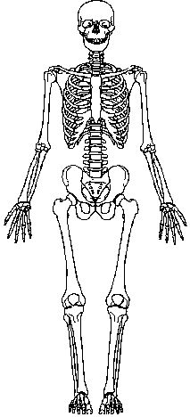
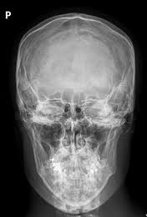
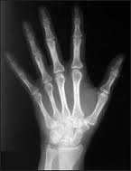
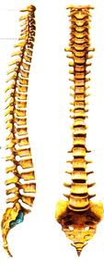
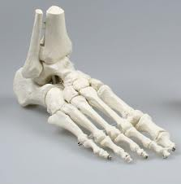
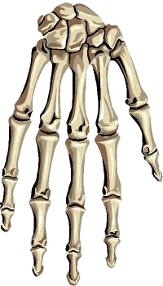
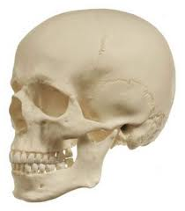
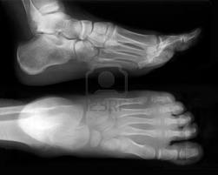
91.1 Kosterní soustava
Elektronická učebnice - I. stupeň Základní škola Děčín VI, Na Stráni 879/2 – příspěvková organizace Svět kolem nás
Autor: Mgr. Pavlína Sirová
Notes:
Víte, kdo způsobuje angínu, chřipku, nebo neštovice?

Slide 2
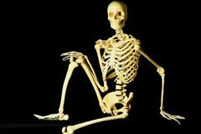
91.2 Co už víš?
Elektronická učebnice - I. stupeň Základní škola Děčín VI, Na Stráni 879/2 – příspěvková organizace Svět kolem nás
lebka
Pohyb těla umožňuje kostra a svaly.
Kostra je oporou lidského těla (kostru dospělého tvoří více jak 200 kostí, dítě jich má více - až 270).
Kostra chrání vnitřní orgány těla: např. mozek, srdce, plíce, žaludek, ledviny.
Kostra je složena z jednotlivých kostí.
kostra hrudníku
páteř (obratle)
kostra horní končetiny
pánev
KOSTRA
kostra dolní končetiny

Slide 3
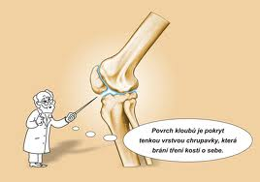
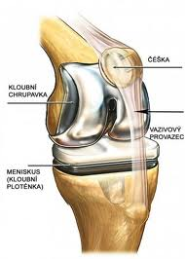
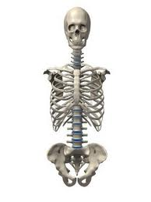
91.3 Jaké si řekneme nové termíny a názvy?
Elektronická učebnice - I. stupeň Základní škola Děčín VI, Na Stráni 879/2 – příspěvková organizace Svět klem nás
Kostra - kostra trupu, lebka a kostra končetin
Klouby – ohebné spojení dvou a více kostí
Švy – pevné spojení lebečních kostí
Chrupavka - pokrývá hlavice kostí v kloubech
kostra trupu

Slide 4
91.4 Co si řekneme nového?
Elektronická učebnice - I. stupeň Základní škola Děčín VI, Na Stráni 879/2 – příspěvková organizace Svět kolem nás
Osou kostry je páteř složená z jednotlivých obratlů, je dvojnásobně esovitě prohnutá.
Mezi obratli jsou umístěny meziobratlové ploténky – zvyšují pohyblivost páteře a tlumí nárazy při prudkých pohybech.
Kostra je rozdělena na tři hlavní části:
kostra trupu, kostra hlavy a kostra končetin.
Kostra trupu (na kterou nasedá lebka) – páteř, hrudní koš
Kostra hlavy – část mozková a část obličejová
Kostra horních končetin - kosti horní končetiny, lopatka, klíční kost
Kostra dolních končetin – kosti dolní končetiny a kosti pánve
Kosti jsou většinou spojeny klouby (na povrchu kostí spojených v kloubech je pružná chrupavka) a švy (nepohyblivé spojení kostí).
Kosti rostou do 18. až 25. roku.
Pro správný vývoj kostí musí mít tělo dostatek vápníku, fosforu a dalších látek, zejména vitaminu D.
Nejběžnějším zraněním bývají zlomeniny končetin, poranění kloubu (vymknutí, podvrtnutí).

Slide 5
91.5 Procvičení a příklady
Elektronická učebnice - I. stupeň Základní škola Děčín VI, Na Stráni 879/2 – příspěvková organizace Svět kolem nás
páteř
K obrázku přiřaď správné názvy kostí.
žebra
kostra hlavy (lebka)
lopatka
klíční kost
kost loketní
kost pánevní
kost vřetenní
kost stehenní
čéška
kost holenní
kost lýtková

Slide 6
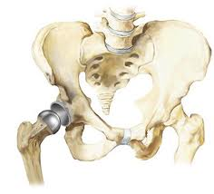
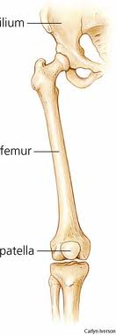
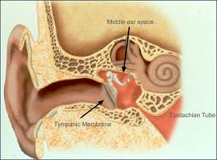
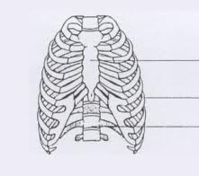
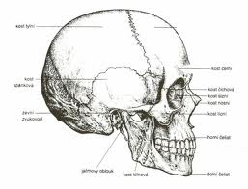
91.6 Něco navíc pro šikovné
Elektronická učebnice - I. stupeň Základní škola Děčín VI, Na Stráni 879/2 – příspěvková organizace Svět kolem nás
Zajímavé údaje
Lebka vzniká spojením 22 kostí – 14 obličejových a 8 tvořících klenbu lební neboli kalvu.
Nejmenšími kostmi jsou tři sluchové kůstky ve středním uchu.
Nejdelší je kost stehenní neboli femur, který tvoří čtvrtinu celkové výšky těla.
Nejširší je kost kyčelní, jež je součástí pánve.
Většina lidí má 12 párů žeber, ale přibližně jeden člověk z 500 má 13 nebo 11.
Skelet (kostru) nohy tvoří 26-30 kostí a stejný počet najdeme i na ruce.

Slide 7
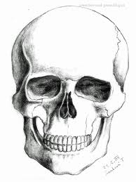
91.7 CLIL
Elektronická učebnice - I. stupeň Základní škola Děčín VI, Na Stráni 879/2 – příspěvková organizace Svět kolem nás
ribs
skull
spine
bone
lebka, kost, páteř, žebra, kostra
skeleton

Slide 8
91.8 Test znalostí
Elektronická učebnice - I. stupeň Základní škola Děčín VI, Na Stráni 879/2 – příspěvková organizace Svět kolem nás
Jak se nazývají kosti, z nichž se skládá páteř? a) žebra b) obratle c) klouby | 3. Co je důležité pro správný vývin páteře? a) správné držení těla a cvičení b) dostatek jídla a pití c) žádný pohyb
2. Lidské tělo má: a) zhruba 50 kostí b) asi 100 kostí c) více než 200 kostí | 4. Nejběžnějším zraněním kostí jsou: a) vymknutí b) zlomeniny c) otok
Správné odpovědi:
b
c
a
b

Slide 9
Elektronická učebnice - I. stupeň Základní škola Děčín VI, Na Stráni 879/2 – příspěvková organizace Svět kolem nás
91.9 Použité zdroje, citace
http://nd04.jxs.cz/885/046/b1b82d1fa5_71382072_o2.jpg
http://petulina.webzdarma.cz/zajim/img/kostra.gif
http://t3.gstatic.com/images?q=tbn:ANd9GcSw_o3UESBO4OYtNh8WeZ-6jLjkAI5KPvgNPjxZh5XgWLE-OCpk
http://www.cpzp.cz/galerie/01/big/050042.jpg
http://t2.gstatic.com/images?q=tbn:ANd9GcTMDoQE88RZ0NUr9LckbFb9JjohmgmW9HfjvJU07NQRzBUVB7iM
http://www.helagocz.cz/public/contentimages/cz/product/6778.jpg
http://upload.wikimedia.org/wikipedia/commons/thumb/3/3d/PA_lebka.jpg/220px-PA_lebka.jpg
http://www.cez.cz/edee/content/microsites/rtg/f/ruka.jpg
http://us.123rf.com/400wm/400/400/suljo/suljo0703/suljo070300026/792117-prsty-nohou-na-rentgenova-a-ernoba-la-film.jpg
http://www.asociace-maseru.cz/images/pater.jpg
http://us.123rf.com/400wm/400/400/eraxion/eraxion0804/eraxion080400833/2891017-lidska-kostry-trupu.jpg
http://galenus.cz/img/zdravi/artroza/kloub.jpg
http://img.blesk.cz/img/1/gallery/328518_zdravi-klouby-koleno.jpg
http://www.stefajir.cz/files/StredniUcho.jpg
http://images.yourdictionary.com/images/main/A4femur.jpg
http://megan-mcginnis.com/wp-content/uploads/2010/08/hip-resurfacing.jpg
http://home.tiscali.cz/prirodoveda/hrudni_kos.jpg
http://www.latinsky.estranky.cz/img/mid/226/lebka--pohled-ze-strany-.jpg
http://files.somatology.webnode.cz/200000026-04ec705e63/stehenni_kost.png
http://upload.wikimedia.org/wikipedia/commons/thumb/8/83/Gray_111_-_Vertebral_column.png/220px-Gray_111_-_Vertebral_column.png
http://translate.google.cz/#cs|en|kostra%0A%0A
Otázky a odpovědi, Lidské tělo- Steve Parker, nakladatelství Fragment
1000 zajímavostí, Lidské tělo – John Farndon, nakladatelství Fragment
Člověk a jeho zdraví, M.Jančová, M. Grigárková – učebnice pro 4. a 5. ročník ZŠ
Já a můj svět, V. Štiková – prvouka pro 3. ročník, nakladatelství Nová škola

Slide 10
Elektronická učebnice – I. stupeň Základní škola Děčín VI, Na Stráni 879/2 – příspěvková organizace Svět kolem nás
91.10 Anotace
Autor | Mgr. Sirová Pavlína
Období | 01 – 06/2012
Ročník | 4. - 5.ročník
Klíčová slova | Kosterní soustava, kostra, kost, kloub
Anotace | Prezentace popisuje části lidské kostry, jejich polohu a spojení kostí

